Slide 1
Data Science HW4
~5/26 00:15

Slide 2
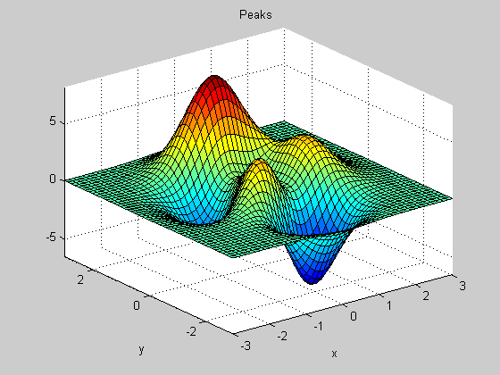
目標
給予未知function，透過演算法和function回傳值設法找到其global minimum
由上面回傳值可以推測input愈大，回傳值愈小，所以global minimum可能發生在input值大的區域(實際上也可能不是這樣)
程式演算法不限，但語言要用python3
目標函數(function) (我們無法直接知道長怎樣，只能透過函數回傳值來推測函數的最低點在哪裡)
(0,0)
Function
Function
F(0,0)= 0
(0,2)
F(0,2)= -2

Slide 3
Function操作示範
提供一個外部python encrypt檔案，其中包含一個class Function
Function_num：1~4，分別代表四個要最佳化的objective function編號
操作方式為：(你的optimizer會繼承Function，透過self.f來呼叫下列四種操作) 1. self.f.dimension(function_num) 2. self.f.upper(function_num) 3. self.f.lower(function_num) 4. self.f.evaluate(function_num, input_parameters)
Function_num和 dimension回傳值為int, 其餘參數及回傳值皆為float
Input_parameters是floating point array
範例程式與詳細說明會在後面投影片解釋

Slide 4
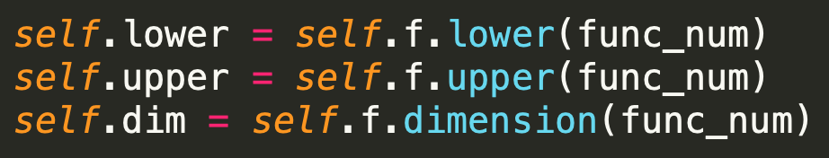
Function操作範例
下圖為如何取得function的維度、上界、下界、與函數回傳值 (皆透過繼承的self.f) (可在提供的template code看到完整程式碼)

Slide 5
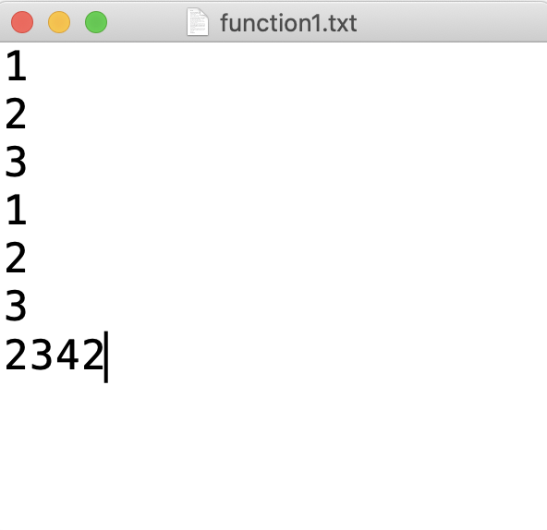
輸出檔案
必須輸出四個file，分別是function1~4你找到的best input parameters和其output value (每一行一個數值)
File名稱：你的學號_function1.txt,你的學號_function2.txt,你的學號_function3.txt,你的學號_function4.txt
提供的範例程式內已經寫好 (只需要修改學號部分)

Slide 6
繳交要求和執行環境
檔案：你的學號_hw4.py
環境
OS: Ubuntu 18.04.5 LTS
Python version: python 3.7.4
CPU: Intel i9-9900K

Slide 7
Baseline和function呼叫限制
The other Better Baseline:
Which is the worst result among
CMA-ES, CoDE, EDA/LS
在public和private中會限制同學呼叫function的次數，超過限制次數會回傳“ReachFunctionLimit”，並且就不能繼續evaluate function
同學的程式會以在server上跑的結果為最終結果
Public function baseline: | 助教 Random Search 找到的objective value | 助教 The other Better Baseline找到的objective value | Function evaluation 次數限制
Function 1 | 0.036 | 1.875e-6 | 1000
Function 2 | 0.381 | 4.042e-9 | 1500
Function 3 | 13.427 | 0.210 | 2000
Function 4 | 67.743 | 0.530 | 2500

Slide 8
評分標準
四個公開function，每個15分，另外有四個private function，每個10分
Your result > RS result：0%
The other better baseline result < Your result < RS result : top 1/2: 60%, otherwise: 40%
Global minimum < Your result < The other better baseline result : top 1/4: 95%, 2/4: 90%, 3/4: 85%, other: 80%
Your result = Global minimum: 100% 備註：RS, The other better baseline為運算五次的平均結果，
同學的最終結果會以程式執行三次中最佳的為準

Slide 9
注意事項
這次作業會提供一個python template code，裡面是random search baseline的做法，同學可以直接修改其中演算法
另外請注意！同學需要pip install sourcedefender這個套件，才可以使用提供的加密pye檔案 （官網連結：https://pypi.org/project/sourcedefender/）
請同學務必於五分鐘內輸出結果，五分鐘後會停掉同學的process，沒有輸出結果當次就算0%

Slide 10
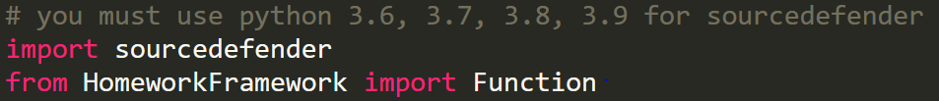
注意事項
本次作業提供一個HomeworkFramework.pye的檔案
同學需要繼承此檔案中的Function來呼叫self.f
Function提供P.4所提及的四種操作
請同學照著下圖來import
Python3版本需要是3.6, 3.7, 3.8, 3.9

Slide 11
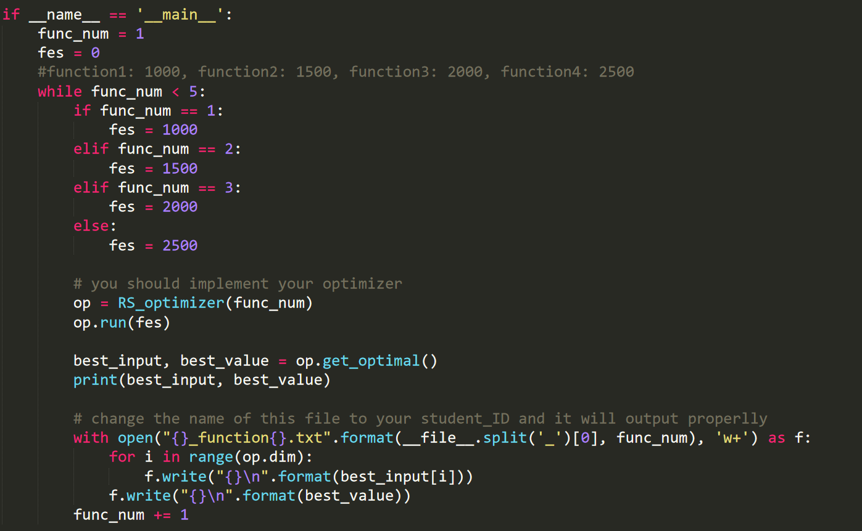
範例程式說明
基本的初始化與存檔已經完成，同學只需要實作自己的optimizer
這部分宣告可以evaluate的次數 (在pye檔案內會計算，自己手動調更大並不能回傳更多次)
這部分是呼叫optimizer 也就是同學本次作業要實作的部分
請確保你繳交的檔案為 學號_hw4.py，這樣輸出檔案才正確

Slide 12
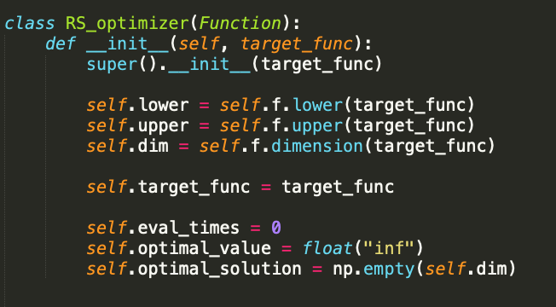
範例程式說明
用self.f來讀取function的資訊

Slide 13
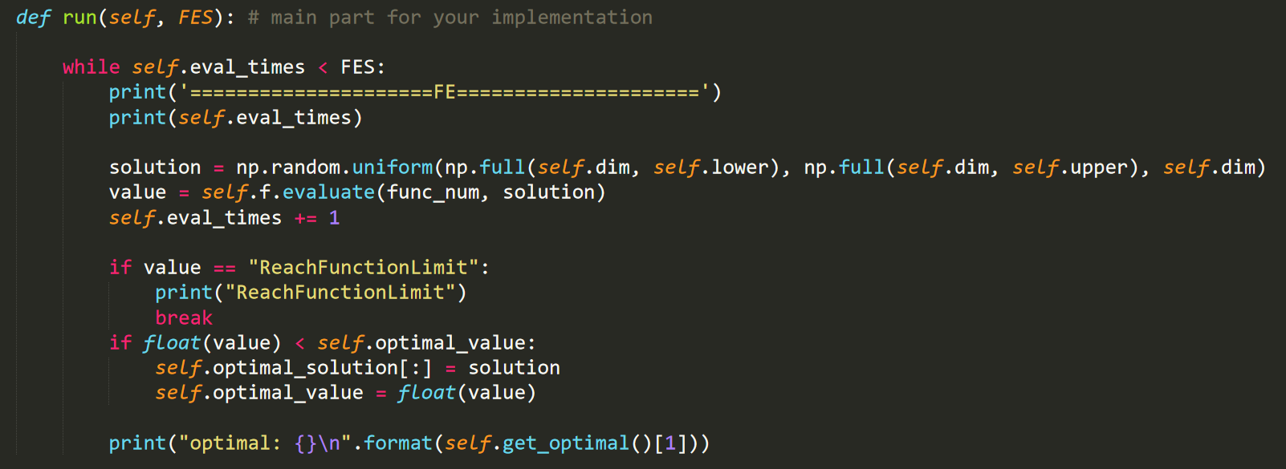
範例程式說明
同學主要要實作的部分是run()，init可視需求增加
透過self.f.evaluate(func_num, input_paramerts)取得回傳value後優化你的演算法

Slide 14

補充
安裝sourcedefender:
使用下面的指令
確認安裝成功:
使用下面的指令
出現這樣的結果，就代表安裝成功!

Slide 15
補充
Python3 sourcedefender package網頁 https://pypi.org/project/sourcedefender/
Paper list
CMA-ES: https://arxiv.org/abs/1604.00772
CoDE: https://ieeexplore.ieee.org/document/5688232
EDA/LS: https://ieeexplore.ieee.org/document/7001197
HW4助教聯絡方式：lovekicwjuxq@gmail.com 有問題可以討論區發問或是寄信詢問，謝謝

